Slide 1
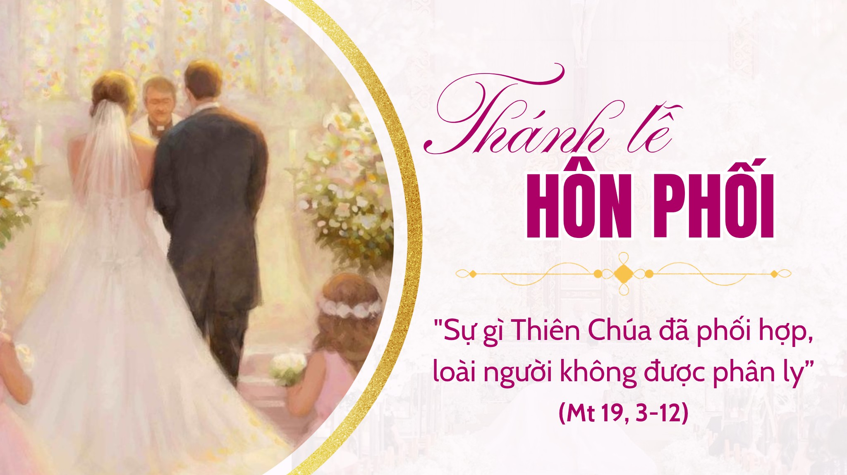

Slide 2
Nhân danh Cha †
và Con † và Thánh Thần †. Amen.

Slide 3
KINH CHÚA THÁNH THẦN
Chúng con lạy ơn Đức Chúa Thánh Thần, thiêng liêng sáng láng vô cùng.

Slide 4
Chúng con xin Đức Chúa Thánh Thần xuống đầy lòng chúng con, là kẻ tin cậy Đức Chúa Trời,

Slide 5
và đốt lửa kính mến Đức Chúa Trời trong lòng chúng con;

Slide 6
Chúng con xin Đức Chúa Trời cho Đức Chúa Thánh Thần xuống,

Slide 7
sửa lại mọi sự trong ngoài chúng con. Chúng con cầu cùng Đức Chúa Trời

Slide 8
xưa đã cho Đức Chúa Thánh Thần xuống soi lòng dạy dỗ các Thánh Tông Đồ,

Slide 9
thì rày chúng con cũng xin Đức Chúa Trời cho Đức Chúa Thánh Thần lại xuống

Slide 10
an ủi dạy dỗ chúng con làm những việc lành,

Slide 11
vì công nghiệp vô cùng Đức Chúa Giêsu Kitô là Chúa chúng con. Amen.

Slide 12
KINH TRUYỀN TIN
Xướng: Đức Chúa Trời sai Thánh Thiên Thần truyền tin cho Rất Thánh Đức Bà Maria.

Slide 13
Đáp: Và Rất Thánh Đức Bà chịu thai bởi phép Đức Chúa Thánh Thần. Kính mừng…..

Slide 14
Xướng: Này tôi là tôi tá Đức Chúa Trời.

Slide 15
Đáp: Tôi xin vâng như lời Thánh Thiên Thần truyền.
Kính mừng…..

Slide 16
Xướng: Chốc ấy Ngôi Thứ Hai xuống thế làm người.

Slide 17
Đáp: Và ở cùng
chúng con.
Kính mừng…..

Slide 18
Xướng: Lạy Rất Thánh Đức Mẹ Chúa Trời, xin cầu cho chúng con.

Slide 19
Đáp: Đáng chịu lấy những sự Chúa Kitô đã hứa.

Slide 20
LỜI NGUYỆN
Lạy Chúa, chúng con xin Chúa ban ơn Chúa xuống trong linh hồn chúng con,

Slide 21
là kẻ đã nhờ lời Thánh Thiên Thần truyền, mà biết thật Chúa Kitô là Con Chúa

Slide 22
đã xuống thế làm người, thì xin vì công ơn Con Chúa chịu nạn

Slide 23
chịu chết trên cây Thánh Giá, cho chúng con ngày sau khi sống lại,

Slide 24
được đến nơi vinh hiển, cũng vì công nghiệp Chúa Kitô là Chúa chúng con. Amen.

Slide 25
KINH TIN
Lạy Chúa con, con tin thật có một Đức Chúa Trời là Đấng thưởng phạt vô cùng.

Slide 26
Con lại tin thật Đức Chúa Trời có Ba Ngôi, mà Ngôi Thứ Hai đã xuống thế làm người,

Slide 27
chịu nạn chịu chết mà chuộc tội cho thiên hạ.

Slide 28
Bấy nhiêu điều ấy cùng các điều Hội Thánh dạy

Slide 29
thì con tin vững vàng, vì Chúa là
Đấng thông minh

Slide 30
và chân thật vô cùng đã phán truyền cho Hội Thánh. Amen.

Slide 31
KINH CẬY
Lạy Chúa con, con trông cậy vững vàng, vì công nghiệp Đức Chúa Giêsu

Slide 32
thì Chúa sẽ ban ơn cho con giữ đạo nên ở đời này,

Slide 33
cho ngày sau được lên thiên đàng xem thấy mặt Đức Chúa Trời hưởng phước đời đời,

Slide 34
vì Chúa là Đấng phép tắc và lòng lành vô cùng

Slide 35
đã phán hứa sự ấy chẳng có lẽ nào sai đặng. Amen.

Slide 36
KINH MẾN
Lạy Chúa con, con kính mến Chúa hết lòng hết sức trên hết mọi sự,

Slide 37
vì Chúa là Đấng trọn tốt trọn lành vô cùng,

Slide 38
lại vì Chúa thì con thương yêu người ta như mình con vậy. Amen.

Slide 39
KINH SẤP MÌNH
Lạy Chúa con, con sấp mình xuống trước mặt Chúa con. Con tin thật Chúa ở khắp mọi nơi,

Slide 40
thông biết mọi sự, hằng xem thấy con, hằng nghe lời con cầu nguyện.

Slide 41
Xin Chúa rất nhân từ hãy đoái xem sự nghèo ngặt con và nhậm lời con nguyện.

Slide 42
Lạy Chúa, xin hãy mở miệng lưỡi con ra, thì con sẽ cao rao những lời ngợi khen Chúa.

Slide 43
Lạy Chúa chúng con! Vì dấu † Thánh giá, xin chữa † chúng con, cho khỏi † kẻ thù.

Slide 44
Nhân danh Cha †
và Con † và Thánh Thần †. Amen.

Slide 45
KINH LẠY NỮ VƯƠNG
Lạy Nữ Vương, Mẹ nhân lành làm cho chúng con đặng sống, đặng vui, đặng cậy.

Slide 46
Thân lạy Mẹ! chúng con, con cháu Evà ở chốn khách đày kêu đến cùng Bà,

Slide 47
chúng con ở nơi khóc lóc than thở kêu khẩn Bà thương. Hỡi Ôi! Bà là chủ bầu chúng con,

Slide 48
xin ghé mắt thương xem chúng con. Đến sau khỏi đày,

Slide 49
xin cho chúng con được thấy Đức Chúa Giêsu con lòng Bà gồm phúc lạ.

Slide 50
Ôi khoan thay! nhân thay! dịu thay! Thánh Maria trọn đời đồng trinh. Amen.

Slide 51
KINH NGHĨA ĐỨC TIN
Ngày Chúa Nhật hôm nay, chúng con hợp nhau kính lạy thờ phượng Chúa,

Slide 52
khong khen cảm tạ ơn Chúa về mọi ơn lành Chúa đã ban cho chúng con,

Slide 53
và phạt tạ Chúa vì những tội lỗi chúng con đã phạm mất lòng Chúa:

Slide 54
thì chúng con dám xin Chúa hãy khứng ban những ơn cần kíp cho chúng con được rỗi linh hồn.

Slide 55
Nên chúng con cả lòng tin vững vàng mọi điều đạo thánh Chúa dạy,

Slide 56
nhất là những điều cần kíp này là có một Đức Chúa Trời phép tắc vô cùng dựng nên trời đất,

Slide 57
mà Người có Ba Ngôi. Ngôi Thứ Nhất là Cha, Ngôi Thứ Hai là Con, Ngôi Thứ Ba là Thánh Thần;

Slide 58
Ba Ngôi cũng một tính một phép, cho nên Ba Ngôi cũng một Chúa mà thôi.

Slide 59
Chúng con tin Ngôi Thứ Hai ra đời làm người, sinh bởi Bà Maria Đồng Trinh,

Slide 60
đặt tên là Giêsu, ở thế gian ba mươi ba năm, đoạn chịu chết trên cây Thánh giá

Slide 61
mà chuộc tội cho thiên hạ, đến ngày thứ ba Người sống lại;

Slide 62
khỏi bốn mươi ngày lên trời; đủ mười ngày lại cho Đức Chúa Thánh Thần

Slide 63
xuống trên các thánh Tông đồ và Hội Thánh mới lập;

Slide 64
ai chẳng thông công cùng Hội Thánh ấy thì chẳng đặng rỗi linh hồn;

Slide 65
mà linh hồn là giống thiêng liêng chẳng hề chết đặng; và đến ngày tận thế

Slide 66
xác loài người ta sẽ sống lại mà chịu phán xét;

Slide 67
kẻ lành lên thiên đàng hưởng phước đời đời; kẻ dữ sa hỏa ngục chịu phạt vô cùng.

Slide 68
Mà chúng con tin các sự ấy mà thôi thì chưa đủ cho đặng lên
thiên đàng;

Slide 69
song phải giữ Mười điều răn Đức Chúa Trời cùng Năm luật điều Hội Thánh,

Slide 70
và làm những việc lành phước đức.
Nhân vì sự ấy, chúng con hằng phải sợ hãi

Slide 71
và trốn tránh các tội lỗi, nhất là bảy mối tội đầu, là căn nguyên mọi tội lỗi khác.

Slide 72
Vậy chúng con phải ân cần lo lắng mà năng chịu các phép bí tích Đức Chúa Giêsu đã truyền,

Slide 73
là những phương linh nghiệm cho chúng con đặng nên thánh.

Slide 74
Có bảy phép bí tích mà thôi, song phép Rửa tội, phép Mình Thánh Chúa,

Slide 75
cùng phép Giải tội, là ba phép cần kíp hơn cho chúng con đặng rỗi.

Slide 76
Ấy vậy chúng con hằng phải ra sức lo lắng thể nào mà chịu các phép trọng ấy cho nên,

Slide 77
cùng tin thật vững vàng mà giữ cẩn thận các điều trước này,

Slide 78
thì mới đặng hưởng phúc thanh nhàn đời đời kiếp kiếp. Amen.

Slide 79
Đạo Đức Chúa Trời có 10 điều răn:
Thứ nhất: Thờ phượng một Đức Chúa Trời và kính mến người trên hết mọi sự.

Slide 80
Thứ hai: Chớ kêu tên Đức Chúa Trời vô cớ.
Thứ ba: Giữ ngày Chúa Nhật.

Slide 81
Thứ bốn: Thảo kính cha mẹ.
Thứ năm: Chớ giết người.

Slide 82
Thứ sáu: Chớ làm sự dâm dục.
Thứ bảy: Chớ lấy của người.

Slide 83
Thứ tám: Chớ làm chứng dối.
Thứ chín: Chớ muốn vợ chồng người.

Slide 84
Thứ mười: Chớ tham
của người.
Mười điều răn ấy tóm về hai này mà chớ:

Slide 85
trước kính mến một Đức Chúa Trời trên hết mọi sự; sau lại yêu người như mình ta vậy. Amen.

Slide 86
Hội Thánh có 5 điều răn:
Thứ nhất: dự lễ và kiêng việc xác ngày Chúa Nhật cùng các ngày lễ buộc;

Slide 87
Thứ hai: xưng tội trong một năm ít là một lần;
Thứ ba: rước Mình Thánh Chúa trong mùa Phục Sinh;

Slide 88
Thứ bốn: giữ chay và kiêng thịt những ngày Hội Thánh buộc;

Slide 89
Thứ năm: góp công góp của xây dựng Hội Thánh, tùy theo khả năng của mình.

Slide 90
Đạo Đức Chúa Trời có 7 phép Bí tích:
Thứ nhất: là phép Rửa tội.
Thứ hai: là phép Thêm sức.

Slide 91
Thứ ba: là phép Mình Thánh Chúa.
Thứ bốn: là phép Giải tội.

Slide 92
Thứ năm: là phép Xức dầu thánh.
Thứ sáu: là phép Truyền chức thánh.

Slide 93
Thứ bảy: là phép Hôn phối.

Slide 94
Thương người có mười bốn mối
Thương xác bảy mối:
Thứ nhất: Cho kẻ đói ăn.

Slide 95
Thứ hai: Cho kẻ khát uống.
Thứ ba: Cho kẻ rách rưới ăn mặc.

Slide 96
Thứ bốn: Viếng kẻ liệt cùng kẻ tù rạc.
Thứ năm: Cho khách đỗ nhà.

Slide 97
Thứ sáu: Chuộc kẻ làm tôi.
Thứ bảy: Chôn xác kẻ chết.

Slide 98
Thương linh hồn bảy mối:
Thứ nhất: Lấy lời lành khuyên người.

Slide 99
Thứ hai: Mở dạy kẻ mê muội.
Thứ ba: An ủi kẻ âu lo.

Slide 100
Thứ bốn: Răn bảo kẻ có tội.
Thứ năm: Tha kẻ dể ta.

Slide 101
Thứ sáu: Nhịn kẻ mất lòng ta.
Thứ bảy: Cầu cho kẻ sống và kẻ chết.

Slide 102
CẢI TỘI BẢY MỐI CÓ BẢY ĐỨC
Thứ nhất: Khiêm nhượng, chớ kiêu ngạo.

Slide 103
Thứ hai: Rộng rãi, chớ hà tiện.
Thứ ba: Giữ mình sạch sẽ, chớ mê dâm dục.

Slide 104
Thứ bốn: Hay nhịn, Chớ hờn giận.
Thứ năm: Kiêng bớt, chớ mê ăn uống.

Slide 105
Thứ sáu: Yêu người, chớ ghen ghét.
Thứ bảy: Siêng năng việc Đức Chúa Trời, chớ làm biếng.

Slide 106
PHƯỚC THẬT TÁM MỐI
Thứ nhất: Ai có lòng khó khăn, ấy là phước thật, vì chưng nước Đức Chúa Trời là của mình vậy.

Slide 107
Thứ hai: Ai hiền lành, ấy là phước thật, vì chưng sẽ được đất Đức Chúa Trời làm của mình vậy.

Slide 108
Thứ ba: Ai khóc lóc, ấy là phước thật, vì chưng sẽ được an ủi vậy.

Slide 109
Thứ bốn: Ai khao khát nhân đức trọn lành, ấy là phước thật, vì chưng sẽ được no đủ vậy.

Slide 110
Thứ năm: Ai thương xót người, ấy là phước thật, vì chưng mình sẽ được thương xót vậy.

Slide 111
Thứ sáu: Ai giữ lòng sạch sẽ, ấy là phước thật, vì chưng sẽ được thấy mặt Đức Chúa Trời vậy.

Slide 112
Thứ bảy: Ai làm cho người hòa thuận, ấy là phước thật, vì chưng sẽ được gọi là con Đức Chúa Trời vậy.

Slide 113
Thứ tám: Ai chịu khốn nạn vì đạo ngay, ấy là phước thật, vì chưng nước Đức Chúa Trời là của mình vậy.

Slide 114
KINH NĂM THÁNH 2025
Lạy Cha trên trời, Xin cho ơn đức tin mà Cha ban tặng chúng con/ trong Chúa Giêsu Kitô,

Slide 115
Con Cha và Anh của chúng con, cùng ngọn lửa đức ái được thắp lên trong tâm hồn chúng con/

Slide 116
bởi Chúa Thánh Thần, khơi dậy trong chúng con/ niềm hy vọng hồng phúc hướng về Nước Cha trị đến.

Slide 117
Xin ân sủng Cha biến đổi chúng con/ thành những người miệt mài vun trồng hạt giống Tin Mừng.

Slide 118
Ước gì những hạt giống ấy/ biến đổi từ bên trong nhân loại và toàn thể vũ trụ này,

Slide 119
trong khi vững lòng mong đợi trời mới đất mới, lúc mà quyền lực Sự Dữ sẽ bị đánh bại,

Slide 120
và vinh quang Cha sẽ chiếu sáng muôn đời. Xin cho ân sủng của Năm Thánh này/ khơi dậy trong chúng con,

Slide 121
là Những Người Lữ Hành Hy Vọng, niềm khao khát kho tàng ở trên trời.

Slide 122
Đồng thời cũng làm lan tỏa trên khắp thế giới/ niềm vui và sự bình an của Đấng Cứu Chuộc chúng con.

Slide 123
Xin tôn vinh và ngợi khen Cha là Thiên Chúa chúng con, Cha đáng chúc tụng mãi muôn đời. Amen.

Slide 124
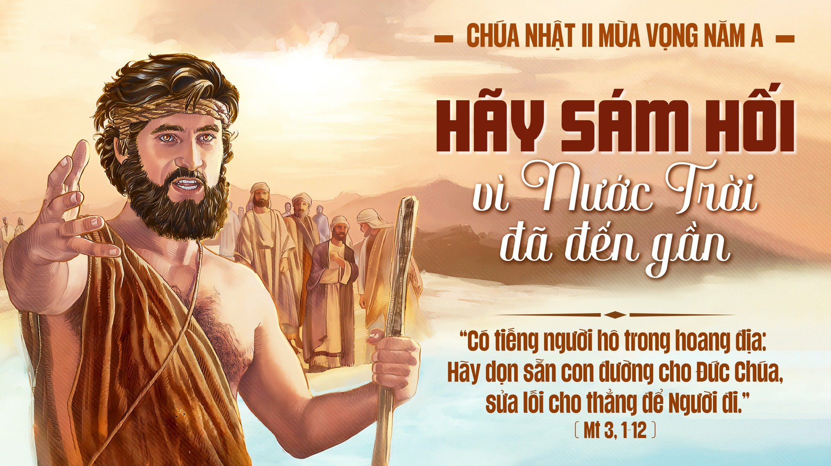

Slide 125
NHẬP LỄ
TRƯỚC BÀN THỜ
(Lm. Kim Long)

Slide 126
ÐK: Hôm nay trước bàn thờ đôi tân hôn đến trao lời ước ân tình.

Slide 127
Ánh nến sáng lên lung linh, hương thơm ngát cánh hoa tươi xinh.

Slide 128
Hai người hiệp lời nguyện cầu, cho tình mình được đẹp màu thật bền lâu.

Slide 129
Xin Chúa thương chấp nhận và khấng ban muôn hồng ân.

Slide 130
1. Từ đây (là) người nam sẽ bỏ cha mẹ mình để nên một

Slide 131
cùng người yêu trong hồng ân Thiên Chúa.

Slide 132
ÐK: Hôm nay trước bàn thờ đôi tân hôn đến trao lời ước ân tình.

Slide 133
Ánh nến sáng lên lung linh, hương thơm ngát cánh hoa tươi xinh.

Slide 134
Hai người hiệp lời nguyện cầu, cho tình mình được đẹp màu thật bền lâu.

Slide 135
Xin Chúa thương chấp nhận và khấng ban muôn hồng ân.

Slide 136
2. Nguyện hai lòng hiệp vui dắt dìu nhau trọn đời,

Slide 137
ngày vui hoặc ngày thương đau mong tình yêu luôn mới.

Slide 138
ÐK: Hôm nay trước bàn thờ đôi tân hôn đến trao lời ước ân tình.

Slide 139
Ánh nến sáng lên lung linh, hương thơm ngát cánh hoa tươi xinh.

Slide 140
Hai người hiệp lời nguyện cầu, cho tình mình được đẹp màu thật bền lâu.

Slide 141
Xin Chúa thương chấp nhận và khấng ban muôn hồng ân.

Slide 143
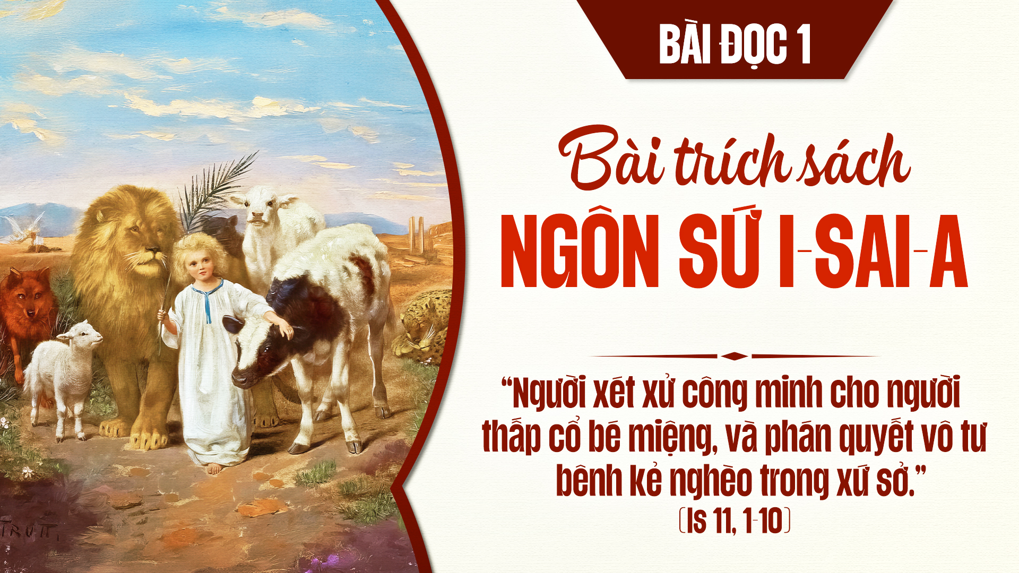

Slide 144
ĐÁP CA
THÁNH VỊNH 71
(Lm. Thái Nguyên)
(04 câu)

Slide 145
1. Thân lạy Chúa, xin ban quyền bính cho Tân Vương,

Slide 146
trao công lý trong tay Hoàng Tử.

Slide 147
Để Tân Vương theo công lý xét xử dân riêng,

Slide 148
bênh vực quyền lợi kẻ khó nghèo.

Slide 149
ĐK: Triều đại người nở hoa công chính, thái bình luôn thịnh trị

Slide 150
tới ngày nào tuế nguyệt chẳng còn.

Slide 151
2. Vương triều sẽ luôn đua nở thắm hoa công minh,

Slide 152
thiên thu mãi an ninh thịnh trị.

Slide 153
Ngài trông coi từ biển đây qua biển bên kia,

Slide 154
khắp sông rộng và cả vũ hoàn.

Slide 155
ĐK: Triều đại người nở hoa công chính, thái bình luôn thịnh trị

Slide 156
tới ngày nào tuế nguyệt chẳng còn.

Slide 157
3. Ai nghèo khó khấn xin Ngài sẽ luôn thương nghe,

Slide 158
ra tay cứu con dân cùng khổ.

Slide 159
Chạnh lòng thương ai nguy khốn, bé nhỏ đơn côi,

Slide 160
ai cơ cùng Ngài giải thoát cho.

Slide 161
ĐK: Triều đại người nở hoa công chính, thái bình luôn thịnh trị

Slide 162
tới ngày nào tuế nguyệt chẳng còn.

Slide 163
4. Danh Ngài sẽ chói sáng cùng thái dương lan xa,

Slide 164
qua muôn kiếp muôn năm trường cửu.

Slide 165
Nhờ Danh Chúa muôn dân nước sẽ được chúc phúc,

Slide 166
thiên hạ cùng ngợi khen chúc tụng.

Slide 167
ĐK: Triều đại người nở hoa công chính, thái bình luôn thịnh trị

Slide 168
tới ngày nào tuế nguyệt chẳng còn.

Slide 169
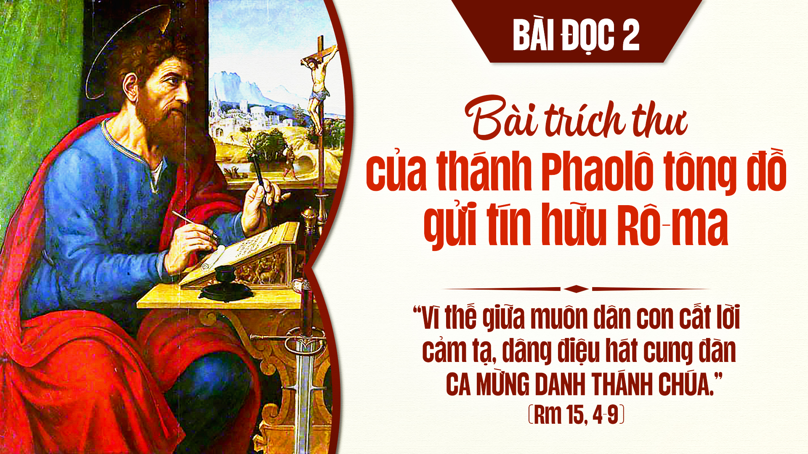

Slide 170
All… All…
Hãy dọn đường Chúa, san bằng cho phẳng ngay.
TUNG HÔ TIN MỪNG

Slide 171
Và mọi người sẽ thấy ơn cứu độ của Thiên Chúa.
All.. All..

Slide 172
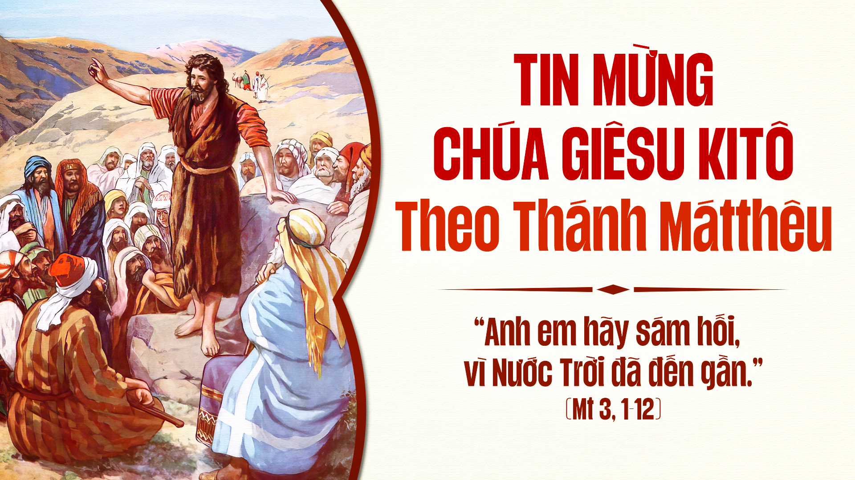

Slide 173


Slide 174
CT: Tôi tin kính một Thiên Chúa là Cha toàn năng.
KINH TIN KÍNH

Slide 175
Đấng tạo thành trời đất muôn vật hữu hình và vô hình.

Slide 176
Tôi tin kính một Chúa Giê-su Ki-tô Con Một Thiên Chúa,

Slide 177
sinh bởi Đức Chúa Cha từ trước muôn đời.

Slide 178
Người là Thiên Chúa bởi Thiên Chúa, Ánh Sáng bởi Ánh Sáng,

Slide 179
Thiên Chúa thật bởi Thiên Chúa Thật Được sinh ra mà không phải được tạo thành,

Slide 180
đồng bản thể với Đức Chúa Cha:nhờ Người mà muôn vật được tạo thành.

Slide 181
Vì loài người chúng ta và để cứu độ chúng ta, Người đã từ trời xuống thế.

Slide 182
Bởi phép Đức Chúa Thánh Thần Người đã nhập thể trong long Trinh Nữ Maria, và đã làm người.

Slide 183
Người chịu đóng đinh vào thập giá vì chúng ta, Thời quan Phong-xi-ô Phi-la-tô;

Slide 184
Người chịu khổ hình và mai táng, ngày thứ ba Người sống lại như lời Thánh Kinh.

Slide 185
Người lên trời, ngự bên hữu Đức Chúa Cha, và Người sẽ lại đến trong vinh quang

Slide 186
để phán xét kẻ sống và kẻ chết, Nước Người sẽ không bao giờ cùng.

Slide 187
Tôi tinh kính Đức Chúa Thánh Thần là Thiên Chúa, và là Đấng ban sự sống,

Slide 188
Người bởi Đức Chúa Cha và Đức Chúa Con mà ra.

Slide 189
Người được phụng thờ và tôn vinh cùng với Đức Chúa Cha và Đức Chúa Con.

Slide 190
Người đã dùng các Tiên tri mà phán dạy.

Slide 191
Tôi tin Hội Thánh duy nhất, thánh thiện, công giáo và tông truyền.

Slide 192
Tôi tuyên xưng có một Phép Rửa để tha tội.

Slide 193
Tôi trông đợi kẻ chết sống lại và sự sống đời sau. Amen.

Slide 195
DÂNG LỄ
LỄ GIAO HOÀ
(Nguyên Kha)

Slide 196
1. Kính tiến lên Cha nhân từ trọn niềm vui bao ước mơ.

Slide 197
Đây lễ hy sinh toàn thiêu, đẹp như lễ dâng ban chiều.

Slide 198
ĐK: Này lễ vật giao hoà, này lễ vật vô giá đoàn con dâng Chúa từ nhân.

Slide 199
Này lễ vật toàn thiêu, tha thiết con nguyện cầu,

Slide 200
xin Thiên Chúa thứ tha lỗi lầm.

Slide 201
2. Kính tiến lên Cha cuộc đời nhiều gian lao bao đắng cay.

Slide 202
Nước mắt tuôn rơi tràn mi, nguyện nâng đỡ con đêm ngày.

Slide 203
ĐK: Này lễ vật giao hoà, này lễ vật vô giá đoàn con dâng Chúa từ nhân.

Slide 204
Này lễ vật toàn thiêu, tha thiết con nguyện cầu,

Slide 205
xin Thiên Chúa thứ tha lỗi lầm.

Slide 206
3. Tiếng hát con dâng cao vời tựa làn hương thơm ngát bay.

Slide 207
Dâng tiến lên Cha cực linh, nguyện ban xuống ơn an bình.

Slide 208
ĐK: Này lễ vật giao hoà, này lễ vật vô giá đoàn con dâng Chúa từ nhân.

Slide 209
Này lễ vật toàn thiêu, tha thiết con nguyện cầu,

Slide 210
xin Thiên Chúa thứ tha lỗi lầm.

Slide 211


Slide 212
KINH THÁNH, THÁNH
Thánh, Thánh, Thánh. Chúa là Thiên Chúa các đạo binh

Slide 213
Trời đất đầy vinh quang Chúa. Hoan hô Chúa trên các tầng trời.

Slide 214
Chúc tụng Đấng ngự đến nhân danh Chúa. Hoan hô Chúa trên các tầng trời.

Slide 216
CHIÊN THIÊN CHÚA
Lạy Chiên Thiên Chúa, Đấng xóa tội trần gian, xin thương xót chúng con.

Slide 217
Lạy Chiên Thiên Chúa, Đấng xóa tội trần gian: xin thương xót chúng con.

Slide 218
Lạy Chiên Thiên Chúa, Đấng xóa tội trần gian: xin ban bình an cho chúng con.

Slide 220
Vùng lên, Giê-ru-sa-lem hỡi!
CA HIỆP LỄ

Slide 221
Đứng trên nơi cao mà nhìn: Kìa Thiên Chúa đem hoan lạc đến cho ngươi.

Slide 222


Slide 223
HIỆP LỄ
HOA NỞ
MIỀN CANA
(Phanxicô)

Slide 224
1. Ngày xưa, khi hoa nở miền Ca-na, khi đôi lứa í a chung đường,

Slide 225
Chúa đã nâng ly rượu mừng, Ngài nâng nâng ly rượu chúc hôn.

Slide 226
Ngài say theo men của cuộc đời, Ngài chung vui với người vui.

Slide 227
Ngài ban ơn thiêng nối tình người, Ngài thánh hóa đời lứa đôi.

Slide 228
ĐK. Nguyện xin Giê-su thương mến cho duyên tình mãi nở hoa.

Slide 229
Nguyện xin Giê-su đến trong nhà cho đời hòa tiếng ca.

Slide 230
2. Nhiều khi xem hoa nở, chờ trăng lên, nương tay võng uống lời ru hời,

Slide 231
Chúa đã vui trong phận người, Ngài vui trong thân phận chúng con.

Slide 232
Ngài xem muôn hoa thắm vườn nhà, Ngài nghe tiếng hát mẹ cha.

Slide 233
Ngài ba mươi năm thấy thuận hòa, và thấy nghĩa tình thiết tha.

Slide 234
ĐK. Nguyện xin Giê-su thương mến cho duyên tình mãi nở hoa.

Slide 235
Nguyện xin Giê-su đến trong nhà cho đời hòa tiếng ca.

Slide 236
3. Tình yêu xin muôn thuở đẹp lung linh, trăm năm mãi có ta có mình,

Slide 237
Dắt dìu nhau trên đường tình, dìu nhau trên con đường mến yêu.

Slide 238
Dù khi an vui lúc ngậm ngùi, tình luôn son sắt đẹp tươi.

Slide 239
Niềm tin linh thiêng giữa dòng đời là gió giúp thuyền lướt trôi.

Slide 240
ĐK. Nguyện xin Giê-su thương mến cho duyên tình mãi nở hoa.

Slide 241
Nguyện xin Giê-su đến trong nhà cho đời hòa tiếng ca.

Slide 242
4. Ngày xưa khi mây mở trời Ca-na, đôi chim trắng vút bay giữa trời,

Slide 243
Chúa nhìn theo, môi mỉm cười, Ngài vui trông theo từng lứa đôi.

Slide 244
Nguyện xin Giê-su nối đường đời, dìu đưa trăm lối ngàn nơi.

Slide 245
Người tay trong tay bước tuyệt vời về đến cõi trời thắm tươi.

Slide 246
ĐK. Nguyện xin Giê-su thương mến cho duyên tình mãi nở hoa.

Slide 247
Nguyện xin Giê-su đến trong nhà cho đời hòa tiếng ca.

Slide 249
KẾT LỄ
MẸ ƠI,
CON XIN ĐẾN
(Lm. Mi Trầm)

Slide 250
1. Mẹ ơi con xin đến dâng lên Mẹ cuộc tình, Mẹ ơi con xin đến dâng lên Mẹ

Slide 251
thành kính. Xin chớ quên ban nguồn sức thiêng,

Slide 252
đưa dẫn con qua muôn nẻo đường, Mẹ ơi nguyện đoái thương.

Slide 253
ĐK: Xin Mẹ phủ bóng mến thương, gia đình đượm thắm sắc hương,

Slide 254
hương tình yêu đôi lứa. Dẫu đời gặp những đắng cay,

Slide 255
xin Mẹ tình chớ đổi thay, con xin Mẹ, Mẹ ơi!

